Slide 1
Inwerkperiode Statenleden – de griffie

Slide 2

Wat denkt u dat de griffie doet?

Slide 3
Presentatie griffie
Hoe verhoudt de griffie zich tot de organisatie?
Wat doet de griffie?
Wat doet de griffie niet?
Hoe bereikt u de griffie?

Slide 4
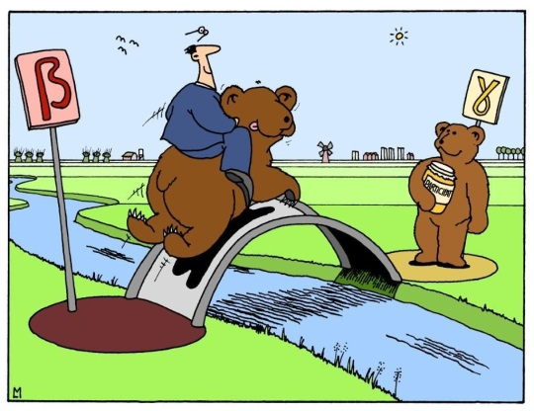
Griffie i.r.t. provinciale ambtelijke organisatie
PS benoemen een griffier (art. 104 Pw)
Presidium stelt jaarplan en jaarverslag vast
Werkgeverscommissie
Ambtelijke bijstand (art. 33 Pw): Verordening ambtelijke bijstand en fractieondersteuning
Griffie is onafhankelijk en neutraal
Brug naar ambtelijke organisatie

Slide 5
Wat doet de griffie?
Adviseren over initiatiefvoorstellen, moties, amendementen, schriftelijke vragen, werkwijze en inzet instrumentarium PS
Procedurele en inhoudelijke ondersteuning (activiteiten PS)
Bewaken politieke besluitvormingsproces
Voorbereiding en uitvoering besluiten presidium

Slide 6
Inhoudelijke schakelrol PS, GS en ambtelijke organisatie
Communicatie/informatievoorziening richting en vanuit PS
Inhoudelijke ondersteuning commissie Integriteit, Rekeningcommissie en Platform Internationalisering
Griffier is eerste adviseur voorzitter PS en vertrouwenspersoon integriteit voor leden van PS

Slide 7





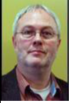


Griffie voorstellen
Griffier: Cathalijne
Loco-griffier: Kirsten
Statenadviseurs: Jos, vacature, Miriam, Inge en Eefje
Ondersteuners: Ella, Gerard, Tanja

Slide 8

Wat doet de griffie niet?
Hulp bij politieke keuzes
PIOFACH taken: bijv. arbeidsvoorwaarden,, ICT en ICT-ondersteuning, reiskosten-
  declaraties

Slide 9
Hoe bereikt u de griffie?
algemeen:
statengriffie@brabant.nl
tel. 073 681 22 78
Griffier: 06-18303356

Slide 10


